Slide 1


Slide 2

Oh My Node
-9-grade-html-css-js-project-

Slide 3
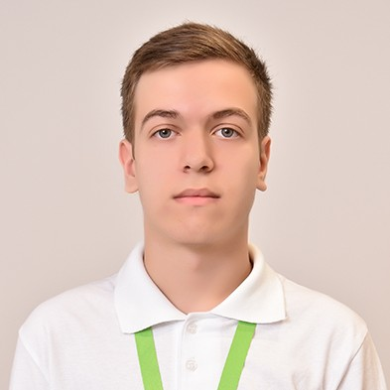

Нашият Отбор
Денислав Димов
Георги Георгиев

Slide 4
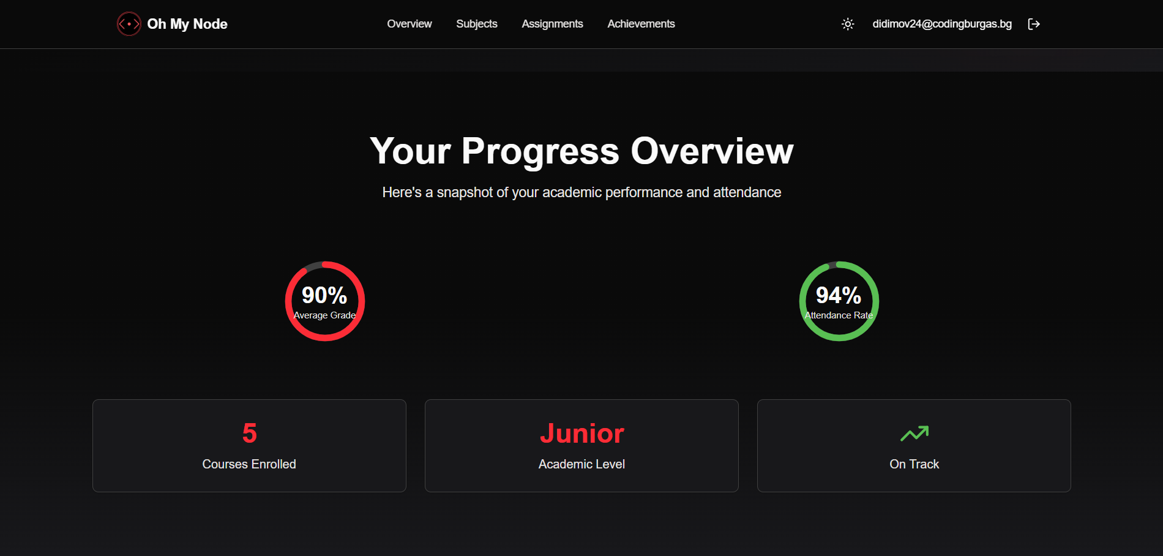
Нашата Цел
Нашата мисия е да направим академичния напредък видим, приложим и мотивиращ. Таблото за напредък на студентите обединява оценки, присъствие, задания и постижения в една унифицирана платформа - премахвайки несигурността и давайки на учениците ясна картина в реално време за това къде се намират. Вярваме, че когато студентите имат достъп до правилната информация в точното време, те са по-добре подготвени да вземат решения, да останат организирани и да достигнат пълния си потенциал. Нашата цел е да запълним пропастта между суровите академични данни и значимото личностно израстване.

Slide 5








Технологии

Slide 6
Нека да преминем към демонстрацията

